Slide 1
艺龙旅行网首页制作
姓名：赵有田

Slide 2
01
页面结构
目录
02
整体思路和页面布局
CONTENTS
03
遇到的问题及解决方法
04
总结

Slide 3
页面结构
1.先大致浏览页面，了解页面的特点。
1.
2.本页面结构，包含几个重要的类型，有导航栏、下拉菜单、轮播图效果、手风琴效果，盒子模型嵌套、鼠标触碰反应。

Slide 4
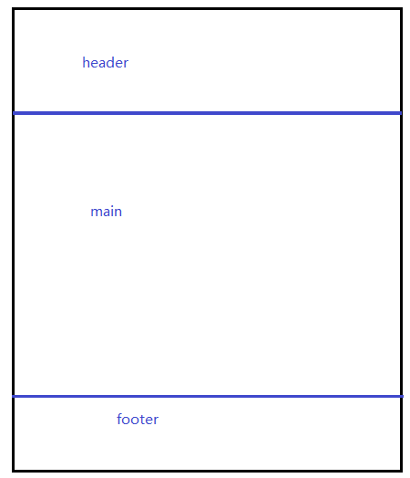
整体思路及页面布局
首先把页面划分为三个部分，及头、身体和脚。
然后在每一部分里单独操作，划分区域，缩小目标范围。
在布局时首先要考虑到的是：第一在在划分大范围时，区域之间是否会有联系和影响，在小范围操作时，块与块之间是否会有联系和影响。

Slide 5
遇到的问题及解决方案
头部<header><header>
分为三个块，即上、中和下三个区域
身体<main></main>
每一行一个块区域
底部<footer><footer>
单独分块，对块进行操作

Slide 6
代码分析
取名，每一个大模块取名之后，里面的小模块取名时，用大模块加后缀名，方便以后的维护查找
每做完调试好一块，收起一块，保持页面简洁

Slide 7
总结
先在开始时，大致了解有几个重点难点
问题逐个击破，碰到问题时解决，最好方法通过动手测试不懂标签，理解其用法。
多动脑

Slide 8
THANK YOU

